Slide 1
Болгарские земли в Средние века и Раннее Новое время 1.Первое Болгарское царство. 2.Богомильское движение. 3.Болгария в XI-XIV вв. 4. Болгария под властью османов.

Slide 2
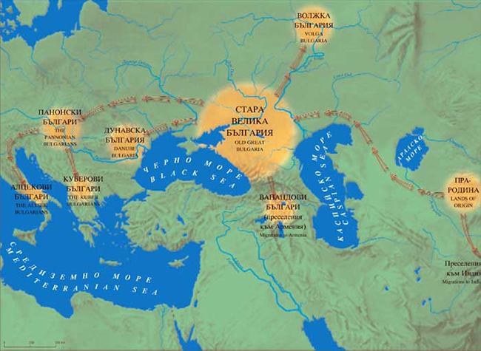

Slide 3
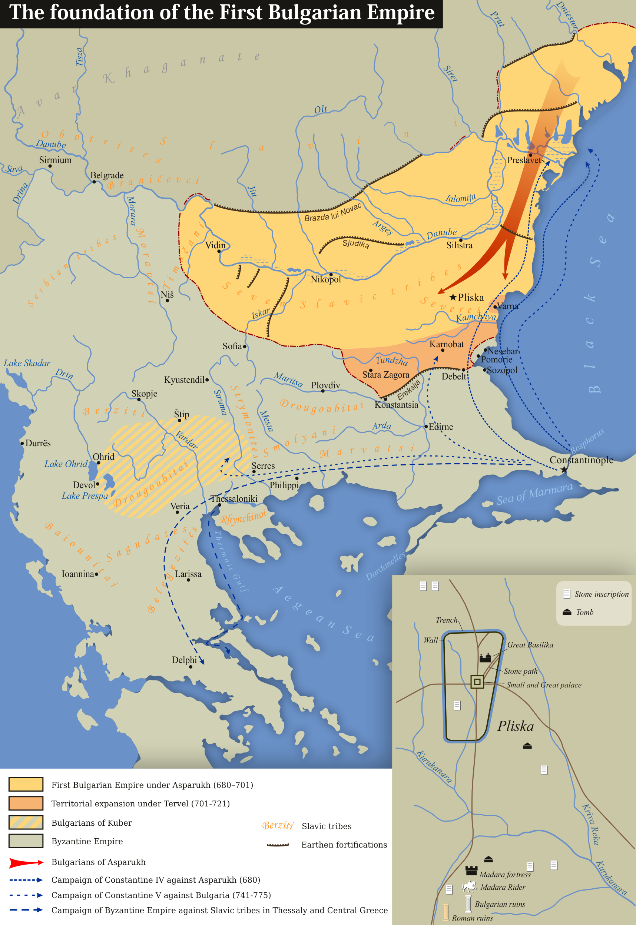

Slide 4
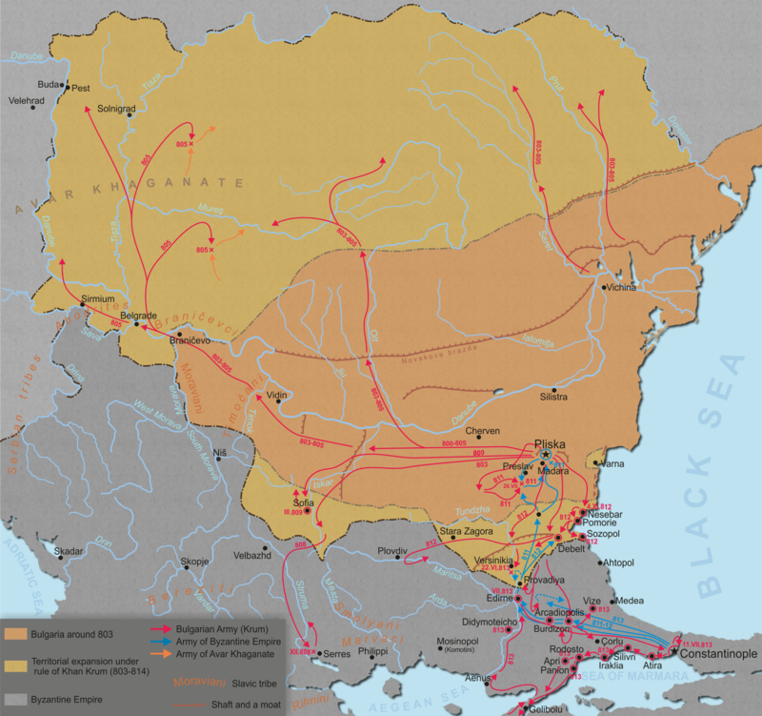

Slide 5
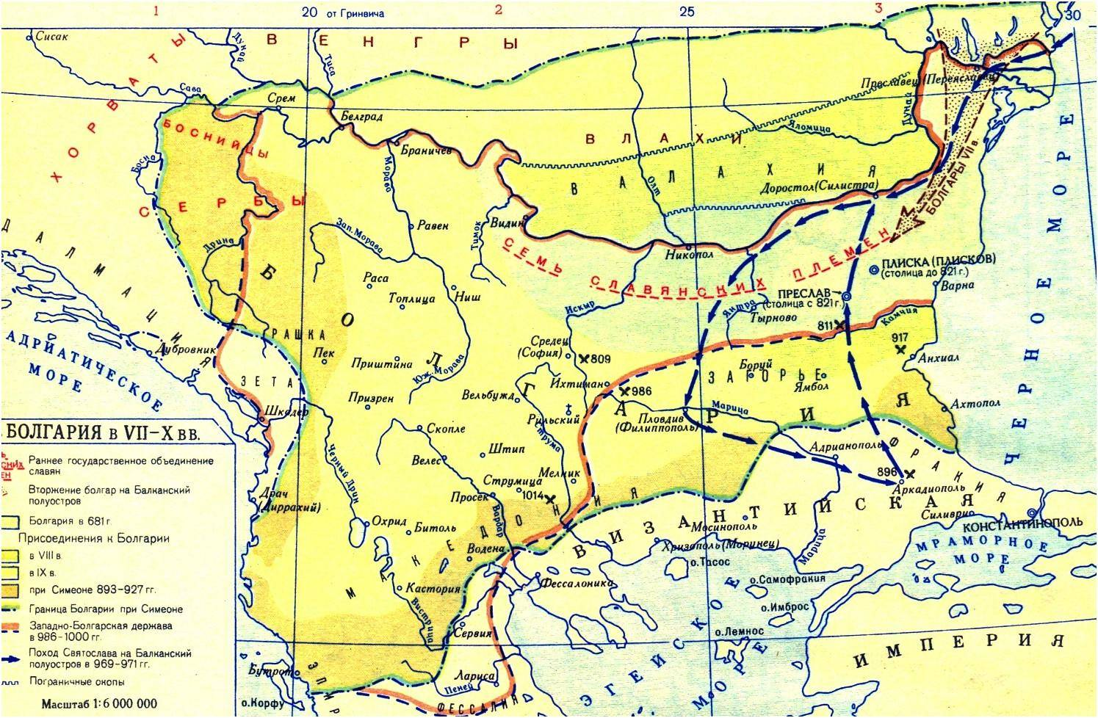

Slide 6
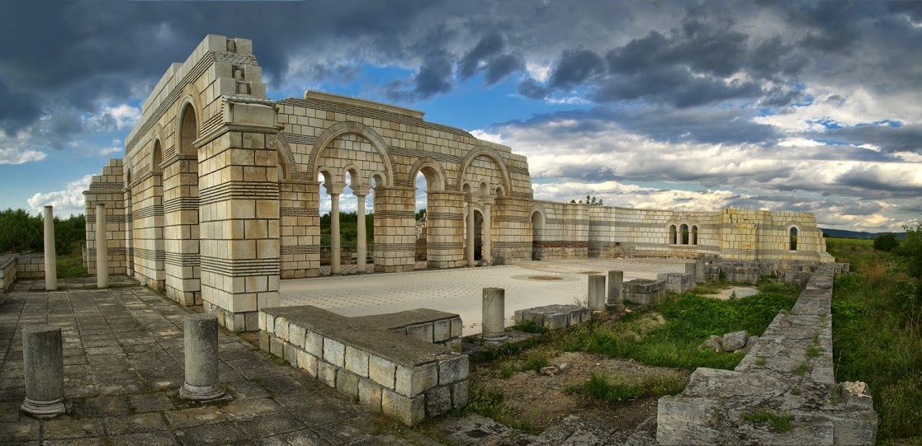

Slide 7
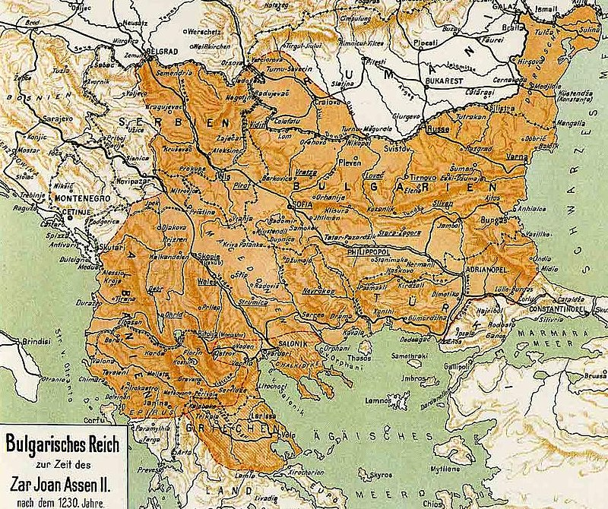

Slide 8
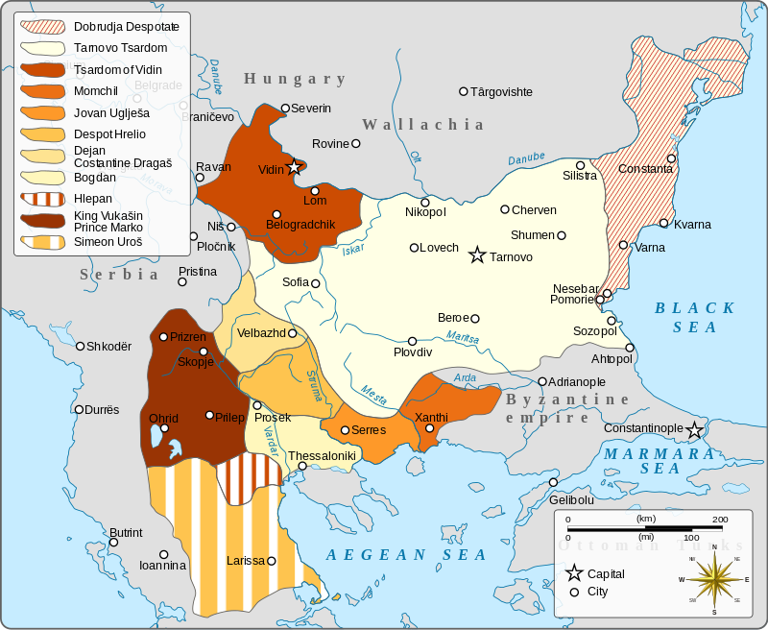

Slide 9
